Slide 1
How Computing Works -
Modern Paradigms of Architecture & System
6. Low Precision
计算如何运作 – 架构与系统的现代范式
6. 低精度
Cong Li 李聪

Slide 2
Data Types in Computing
计算中的数据类型 (1)
Computing is operated on data types designated
计算由指定的数据类型完成
movupd (%rcx,%rax,8),%xmm3
…
subpd %xmm4,%xmm3
mulpd %xmm3,%xmm3
addpd %xmm0,%xmm3
…
vmovupd (%rcx,%rax,8),%ymm4
…
vsubpd (%rdx,%rax,8),%ymm4,%ymm4
…
vfmadd213pd %ymm1,%ymm4,%ymm4
…
Double-precision floating-point numbers
双精度浮点数

Slide 3
Data Types in Computing
计算中的数据类型 (2)
Computing w/ Different Data Types
不同数据类型的计算
  Performed by the corresponding hardware units in the processor
  由处理器内的相应硬件计算单元完成
  Potentially w/ different performance
  潜在的性能差异
A Programmer Choice Here
这是一个编程者的选择

Slide 4

Practice 6.1 实践6.1
Practice time: Feigenbaum bifurcation
calculation in single-precision data type
实践时刻：用单精度数据类型进行费根鲍姆分岔计算
Check the performance & check the results
看看性能，同时看看结果

Slide 5
Observation 现象
Significant speed-up observed
我们看到速度变快了不少
Inconsistent numbers observed for some series
一些数列上数值不一致了
Let’s discuss further
我们来进一步讨论

Slide 6
Look at the Instructions
看看指令 (1)
Some old CPUs 一些旧的CPU
Double-precision 双精度
…
mulpd %xmm6, %xmm10
mulpd %xmm6, %xmm10
movapd %xmm8, %xmm6
subpd %xmm10, %xmm6
…
2 double-precision numbers packed in operation
2个双精度数套在一起操作

Slide 7
Look at the Instructions
看看指令 (1)
Some old CPUs 一些旧的CPU
Double-precision 双精度
Single-precision 单精度
…
mulpd %xmm6, %xmm10
mulpd %xmm6, %xmm10
movapd %xmm8, %xmm6
subpd %xmm10, %xmm6
…
…
mulps %xmm5,%xmm3
mulps %xmm4,%xmm2
movaps %xmm1,%xmm4
subps %xmm2,%xmm4
…
4 single-precision numbers packed in operation
4个单精度数套在一起操作

Slide 8
Look at the Instructions
看看指令 (1)
Some old CPUs 一些旧的CPU
Double-precision 双精度
Single-precision 单精度
…
mulpd %xmm6, %xmm10
mulpd %xmm6, %xmm10
movapd %xmm8, %xmm6
subpd %xmm10, %xmm6
…
…
mulps %xmm5,%xmm3
mulps %xmm4,%xmm2
movaps %xmm1,%xmm4
subps %xmm2,%xmm4
…
Same instruction execution time, more numbers operated
相同的指令执行时间内操作更多的数据

Slide 9
Look at the Instructions
看看指令 (2)
Some relatively new CPUs 一些相对较新的CPU
Double-precision 双精度
…
vmulpd %ymm2,%ymm5,%ymm2
…
vfnmadd213pd %ymm0,%ymm19,%ymm2
…
vmovupd %ymm2,(%rax,%rcx,1)
…
Vector extension, 4 double-precision numbers packed
向量拓展，4个双精度数套在一起操作

Slide 10
Look at the Instructions
看看指令 (2)
Some relatively new CPUs 一些相对较新的CPU
Double-precision 双精度
Single-precision 单精度
…
vmulpd %ymm2,%ymm5,%ymm2
…
vfnmadd213pd %ymm0,%ymm19,%ymm2
…
vmovupd %ymm2,(%rax,%rcx,1)
…
…
vmulps (%rax,%rsi,4),%ymm2,%ymm16
…
vfnmadd213ps %ymm1,%ymm2,%ymm16
…
vmovups %ymm16,(%rdx,%rsi,4)
…
Vector extension, 8 single-precision numbers packed
向量拓展，8个单精度数套在一起操作

Slide 11
Look at the Instructions
看看指令 (2)
Some relatively new CPUs 一些相对较新的CPU
Double-precision 双精度
Single-precision 单精度
…
vmulpd %ymm2,%ymm5,%ymm2
…
vfnmadd213pd %ymm0,%ymm19,%ymm2
…
vmovupd %ymm2,(%rax,%rcx,1)
…
…
vmulps (%rax,%rsi,4),%ymm2,%ymm16
…
vfnmadd213ps %ymm1,%ymm2,%ymm16
…
vmovups %ymm16,(%rdx,%rsi,4)
…
Again, same instruction execution time, more numbers operated
同样是相同的指令执行时间内操作更多的数据

Slide 12
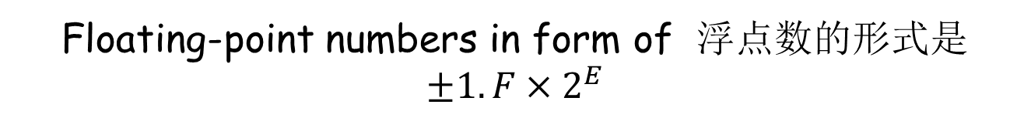
Floating-Point Numbers 浮点数
Floating-point numbers in form of 浮点数的形式是
$$±1.F×2^{E}$$
Both single-precision & double-precision
numbers are floating-point numbers
单精度数和双精度数都是浮点数
They’re just w/ different sizes (number of bits)
他们只是占用空间大小（位数）不同

Slide 13

Single-Precision vs Double-Precision 单精度对双精度
$$±1.F×2^{E}$$
Single-precision number in 4 bytes (32 bits)
单精度数占用4字节（32位）
$$±$$ | $$E$$ | $$F$$
1 bit
1位
23 bits
23位
8 bits
8位

Slide 14
Single-Precision vs Double-Precision 单精度对双精度
$$±1.F×2^{E}$$
Single-precision number in 4 bytes (32 bits)
单精度数占用4字节（32位）
$$±$$ | $$E$$ | $$F$$
Double-precision number in 8 bytes (64 bits)
双精度数占用8字节（64位）
$$±$$ | $$E$$ | $$F$$
1 bit
1位
52 bits
52位
11 bits
11位

Slide 15
Single-Precision vs Double-Precision 单精度对双精度
$$±1.F×2^{E}$$
Single-precision number in 4 bytes (32 bits)
单精度数占用4字节（32位）
$$±$$ | $$E$$ | $$F$$
Double-precision number in 8 bytes (64 bits)
双精度数占用8字节（64位）
$$±$$ | $$E$$ | $$F$$
Double-precision numbers have a larger range,
& are more granular
双精度数的表示范围更广，粒度更细

Slide 16
Does Precision Matter?
精度重要吗？
Sometimes It Does 有时很重要
In Feigenbaum Bifurcation
在费根鲍姆分岔中
  Clear convergence to attractor(s)
  干净地收敛到吸引子
    Same results in using single-precision numbers work 使用单精度数获得相同的结果
  Chaos 混沌
    Different results from using single-precision numbers 使用单精度数带来不同的结果

Slide 17
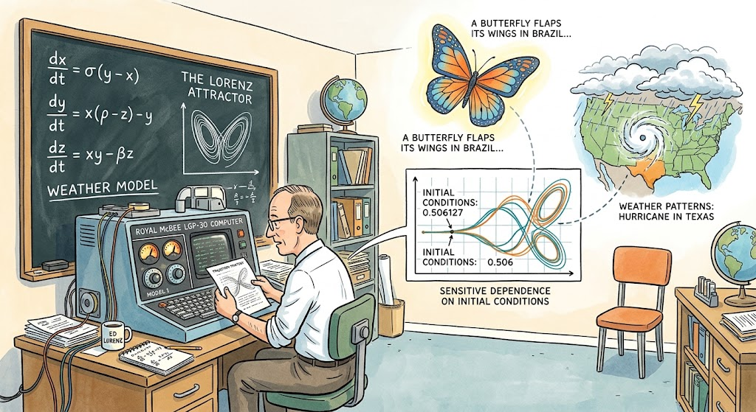
Lorenz’s Story 洛伦兹的故事

Slide 18
Practice 6.2 实践6.2
Practice time: Handwritten ZIP code
recognition in single-precision data type
实践时刻：用单精度数据类型进行手写邮政编码识别
Check the performance & check the results
看看性能，同时看看结果

Slide 19
Memory vs Compute 内存对计算
Compute 计算
  Double-precision → single-precision
  双精度 → 单精度
    2x numbers computed 计算的数翻倍
Memory Subsystem 内存子系统
  Double-precision → single-precision
  双精度 → 单精度
    2x numbers transferred w/ the same bandwidth 同等带宽下传输的数翻倍
Ratio Not Changed 比例不变

Slide 20
Speedup & Accuracy
加速与准确度
Speedup Here 这里的加速
  Consistent no matter in compute-bound or memory-bound cases 无论是受限于计算还是受限于内存都能获得一致的加速
Accuracy Here 这里的准确度
  Good in this problem 在这个问题上很好
  Correct classification result: depend on relative orders, but not absolute numbers 正确的分类结果：取决于相对排序，而非绝对数字

Slide 21
Footprint 占用空间
Lower precision, less footprint in storing data
更低的精度，存放数据所占用的空间也更小
When the less footprint fits to the cache capacity at a certain level, we get a bonus in acceleration
当更小的空间占用正巧适配于某一级的缓存容量，
我们获得了一个额外的加速奖励

Slide 22
Modern Paradigm 现代范式
Emerging AI workload today
现今涌现的人工智能工作负载
Precision status more similar to handwritten ZIP code recognition than to Feigenbaum bifurcation calculation
精度情况更近似手写邮政编码识别，而非费根鲍姆分岔
More adoption of lower precision
更多地采用了更低的精度

Slide 23


Lower Precision 更低精度 (1)
$$±1.F×2^{E}$$
Double-precision number in 8 bytes (64 bits)
双精度数占用8字节（64位）
$$±$$ | $$E$$ | $$F$$
Single-precision number in 4 bytes (32 bits)
单精度数占用4字节（32位）
$$±$$ | $$E$$ | $$F$$
Half-precision number in 2 bytes (16 bits)
半精度数占用2字节（16位）
$$±$$ | $$E$$ | $$F$$
7 bits, much less granular
7位，非常粗粒度

Slide 24
Lower Precision 更低精度 (2)
Even lower precision for a group of numbers
针对一组数值采用更为激进的低精度
Sharing a group-level scaling factor
在分组级别上共享一个缩放因子
Various data types: 多种数据类型：
INT8, INT4, block FP8, MXFP8, MXFP4, NVFP4
Compute in lower precisions requires
specific hardware support
进行更低精度的计算需要特殊的硬件支持

Slide 25
Another Idea 另一个思路
Compute in one precision,
but data stored in a different (lower) precision
用一种精度计算，用另一种（更低）精度存储数据
Restore to the compute data type just before computing
仅在计算前恢复到对应的计算数据类型
Less demand in hardware support of low-precision compute
降低低精度计算的硬件支持要求
Alleviate the pressure to the memory bandwidth
减轻内存带宽的压力

Slide 26
Precision Touches Every Layer 精度影响每一层
Instruction: the data type specified (pd → ps), so each instruction handles 2x the numbers
指令：明示数据类型（ pd → ps ），每条指令处理的数翻倍
Memory bandwidth: 2x the numbers per byte moved
内存带宽：同等带宽下传输的数翻倍
Cache: footprint halved, so the data may fit one level closer
缓存：占用空间减半，也许能装进更近的一级缓存
Same algorithm, different bits, different performance
同样的算法，不同的位数，不同的性能

Slide 27
Before You Lower Precision, Ask … 降低精度前思考
What does the result depend on:
exact values, or only order?
结果取决于什么：精确的数值，还是仅仅大小顺序？
What is the bottleneck: compute, memory, or both?
瓶颈在哪里：计算、内存，还是两者？
Does the hardware support it?
硬件是否提供支持？

Slide 28
Low Precision 低精度
It’s a seemingly simple idea
这是个看起来简单的想法
This is a simplified picture w/o touch many complexities
这是一个简化的图景，并未触及很多复杂性
It’s practical & popular, but only w/ the right error tolerance & the right hardware-software acceleration
当我们能正确地容忍误差、并合理地进行软硬件加速时，
低精度能展现出其实用性，并流行于世

Slide 29
The End

